Slide 1
ФОТОН. ЕНЕРГІЯ,МАСА,ІМПУЛЬС ФОТОНА. ФОТОЕЛЕКТРИЧНИЙ ЕФЕКТ
ВИКОНАВ : СТРІЛЕЦЬКИЙ АНДРІЙ

Slide 2
ПЛАН
ФОТОН
ЕНЕРГІЯ,МАСА,ІМПУЛЬС ФОТОНА
ФОТОЕЛЕКТРИЧНИЙ ЕФЕКТ

Slide 3
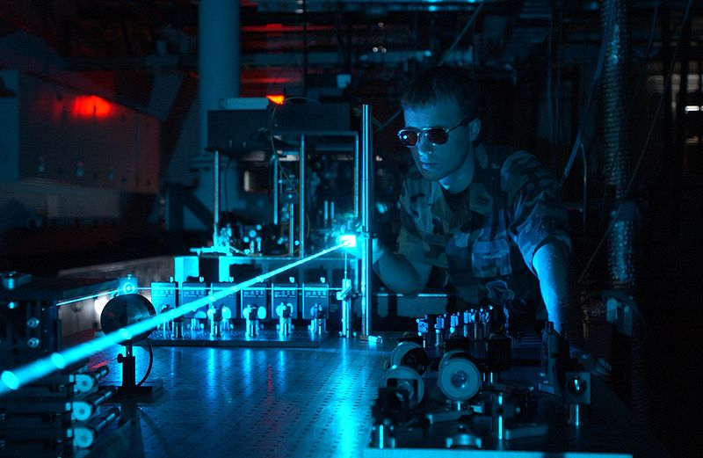
ФОТОН
Фотон — квант електромагнітного випромінювання, елементарна частинка, що є носієм електромагнітної взаємодії. З фотонів складається електромагнітна хвиля, її енергія визначається характеристиками та числом фотонів. Фотони належать до бозонів, тобто в світі може існувати як завгодно багато фотонів з однаковими квантовими числами. Фотони є істинно нейтральними частинками, і не мають античастинок. Фотон є власною античастинкою.У квантовій електродинаміці фотони описуються векторним полем, а тому їм приписується спін 1.

Slide 4
Елементарні акти взаємодії
Елементарними актами взаємодії фізичних систем із фотонами є випромінювання, поглинання та розсіяння. При акті випромінювання кількість фотонів в електромагнітному полі збільшується на одиницю, відповідно збільшується й енергія поля, і за законом збереження енергії зменшується енергія фізичної системи:
де - енергія початкового стану, - енергія кінцевого стану.

Slide 5
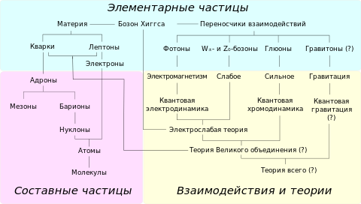
Короткий огляд різних сімейств елементарних і складових частинок, і теорії, що описують їх взаємодії. Ферміони зліва, Бозони справа.

Slide 6
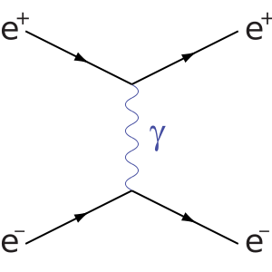
Діаграма Фейнмана, на якій зображений обмін віртуальним фотоном (позначений на малюнку хвилястою лінією) між позитроном і електроном.

Slide 7
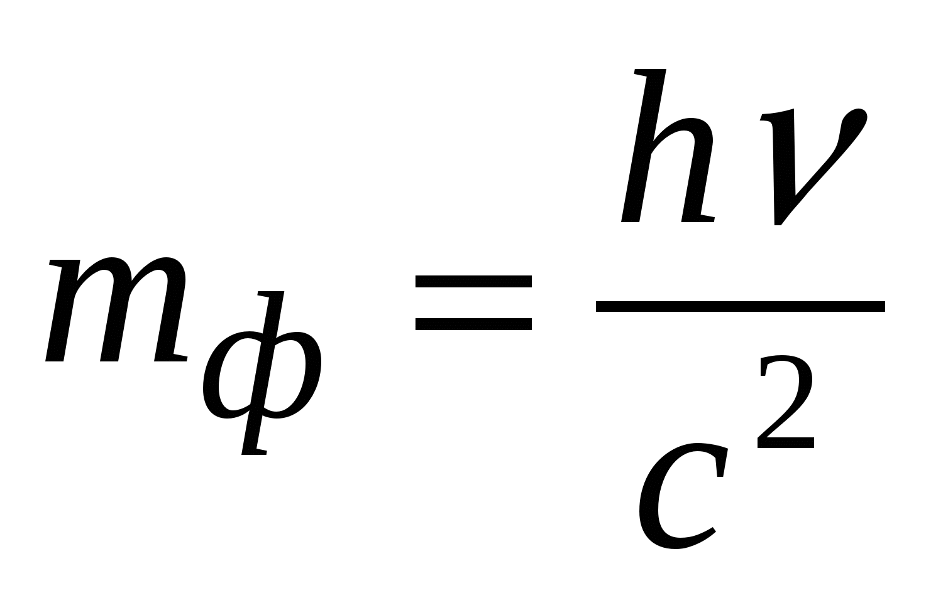
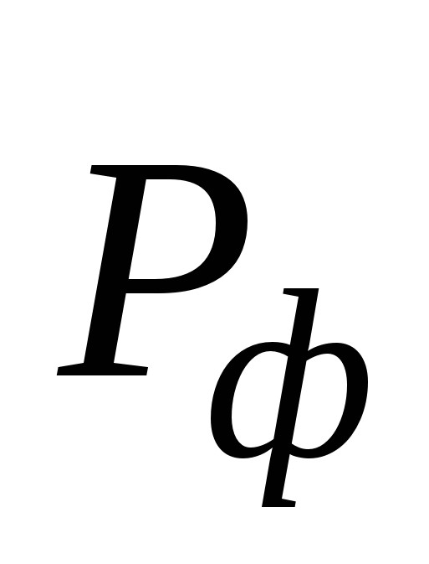
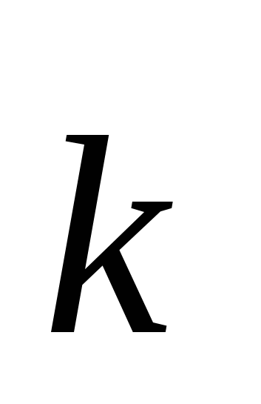
Маса,імпульс,енергія фотона
Формулу для маси фотона можна безпосередньо вивести з формули, яка виражає взаємозв’язок маси і енергії в теорії відносності:
Імпульс фотона є векторною величиною. Напрямок імпульсу збігається з напрямком поширення світла, що характеризується хвильовим вектором . Формула :

Slide 8
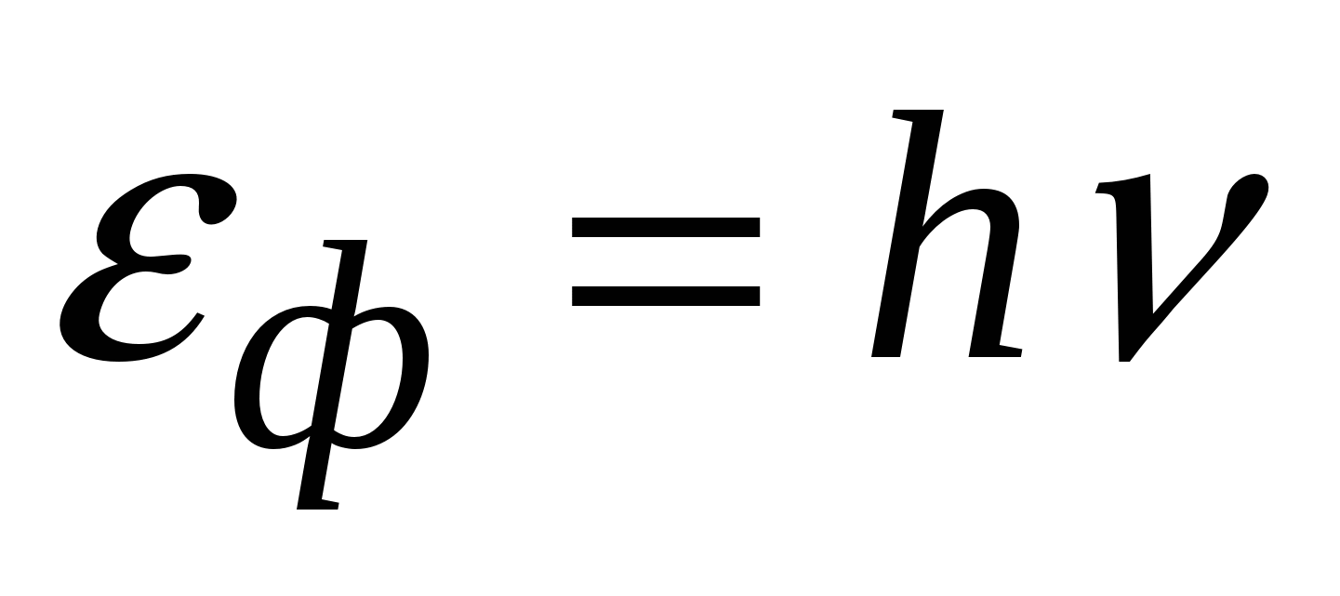
Формула для обчислення енергії фотона :

Slide 9
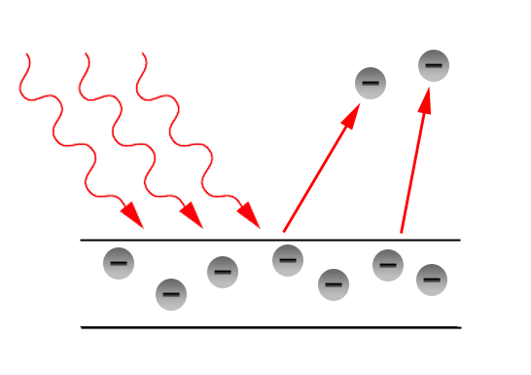
Фотоелектричний ефект
Фотоелектричний ефект — це виліт електронів із речовини під дією світла (переважно ультрафіолетового), інакше кажучи, це — фотоелектронна емісія. Відкрив фотоелектричний ефект у 1887 р. Генріх Герц, помітивши, що для іскрового розряду між яскраво освітленими цинковими кульками потрібна менша різниця потенціалів, ніж коли кульки не освітлені.
Ілюстрація вибивання фотоелектронів із металевої пластини.

Slide 10
Закони фотоефекту
Кількість фотоелектронів прямо пропорційна інтенсивності світла.
Максимальна кінетична енергія фотоелектронів не залежить від інтенсивності світла, кінетична енергія фотоелектронів прямо пропорційна частоті світла.
Для кожної речовини існують порогові значення частоти та довжини хвилі світла, які відповідають межі існування фотоефекту; світло з меншою частотою та більшою довжиною хвилі фотоефекту не викликає.

Slide 11
Дослідження Ейнштейна
Щоб вивільнити електрон із металу йому необхідно передати енергію, більшу за роботу виходу.
Теоретичне пояснення явища дав Альберт Ейнштейн, за що отримав Нобелівську премію. Ейнштейн використав гіпотезу Макса Планка про те, що світло випромінюється порціями (квантами) із енергією, пропорційною частоті.
Припустивши, що світло і поглинається такими ж порціями, він зміг пояснити залежність швидкості вибитих електронів від довжини хвилі опромінення.

Slide 12
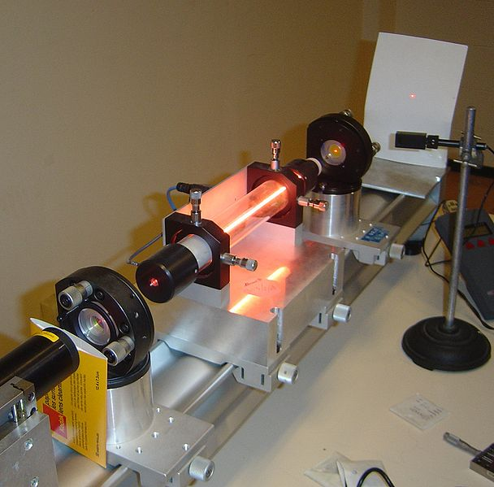
Застосування фотона
Існує безліч технічних пристроїв, які так чи інакше використовують у своїй роботі фотони. Важливим технічним пристроєм, що використовує фотони, є лазер. Його робота заснована на явищі вимушеного випромінювання, розглянутого вище. Лазери застосовуються в багатьох галузях технології. Технологічні процеси (зварювання, різання і плавлення металів) здійснюються, головним чином, газовими лазерами, що володіють високою середньою потужністю. У металургії вони дозволяють отримати надчисті метали.
Гелій-неоновий лазер

Slide 13
Емісійний спектр (спектр випромінювання) заліза.

Slide 14
ДЯКУЮ ЗА УВАГУ

